Slide 1

МОШЕНСКОЙ МУНИЦИПАЛЬНЫЙ РАЙОН
Отчет
об исполнении
бюджета муниципального района за 2022 год
(Бюджет для граждан)
комитет финансов Администрации Мошенского муниципального района

Slide 2


Что такое «Бюджет для граждан»?
МОШЕНСКОЙ МУНИЦИПАЛЬНЫЙ РАЙОН
«Бюджет для граждан» познакомит Вас с положениями решения Думы Мошенского муниципального района о бюджете муниципального района и основными показателями его исполнения.
Представленная информация предназначена для широкого круга пользователей и будет интересна и полезна как студентам, педагогам, врачам, молодым семьям, так и пенсионерам и другим категориям населения, так как бюджет муниципального района затрагивает интересы каждого жителя Мошенского района.
Граждане — и как налогоплательщики, и как потребители общественных благ — должны быть уверены в том, что передаваемые ими в распоряжение государства средства используются прозрачно и эффективно, приносят конкретные результаты как для общества в целом, так и для каждой семьи, для каждого человека.
Мы постарались в доступной и понятной для граждан форме показать основные параметры бюджета муниципального района.
Правительство
Закон
Граждане
Бюджет
Образование
Глава муниципального
района
Экономика
Социальная политика
Финансы
Культура
Предприятия

Slide 3













Что такое бюджет? Какие бывают бюджеты?
МОШЕНСКОЙ МУНИЦИПАЛЬНЫЙ РАЙОН
Со старонормандского bougette — это сумка, кошелёк
Бюджет – это план доходов и расходов на определенный период
Консолидированный бюджет – свод бюджетов бюджетной системы Российской Федерации на соответствующей территории (за исключением бюджетов государственных внебюджетных фондов) без учета межбюджетных трансфертов между этими бюджетами
Консолидированный бюджет
муниципального района
5
Бюджет Мошенского
сельского поселения
Бюджет Калининского
сельского поселения
Бюджет
муниципального района
Бюджеты муниципальных
образований (бюджеты поселений)
Бюджет Кировского
сельского поселения
Бюджет Долговского
сельского поселения
5
Бюджет Ореховского
сельского поселения

Slide 4
МОШЕНСКОЙ МУНИЦИПАЛЬНЫЙ РАЙОН
Бюджетная система Российской Федерации
Консолидированный бюджет Российской Федерации
Федеральный уровень
Федеральный бюджет
Бюджеты государственных внебюджетных фондов Российской Федерации
Региональный уровень
Консолидированные бюджеты субъектов РФ
Бюджеты территориальных фондов обязательного медицинского страхования
Бюджеты субъектов Российской Федерации
Местный уровень
Консолидированные бюджеты районов
Бюджеты районов
Бюджеты городских округов
Бюджеты поселений

Slide 5
МОШЕНСКОЙ МУНИЦИПАЛЬНЫЙ РАЙОН
На чем основано составление проекта
бюджета муниципального района
Составление проекта бюджета муниципального района основывается на:
1
2
3
4
Прогнозе социально-экономичес-кого развития муниципального района
Основных направлениях налоговой политики
Основных направлениях бюджетной политики
Муниципальных программах муниципального района

Slide 6
МОШЕНСКОЙ МУНИЦИПАЛЬНЫЙ РАЙОН
Бюджетный процесс – ежегодное формирование и исполнение бюджета
Утверждение бюджета очередного года
(законодательные, представительные органы власти)
Исполнение бюджета в текущем году (органы исполнительной власти; местная администрация, финансовые органы)
Формирование отчета об исполнении бюджета предыдущего года
(органы исполнительной власти)
Утверждение отчета об исполнении бюджета предыдущего года
(законодательные, представительные органы власти)
Составление проекта бюджета очередного года
(органы исполнительной власти)
Рассмотрение проекта бюджета очередного года
(законодательные, представительные органы власти)
принятие решения о бюджете на очередной финансовый год и плановый период
получение доходов бюджета и распределение бюджетных средств в соответствии с решением о бюджете
принятие решения об исполнении бюджета за отчетный финансовый год
подготовка экономического обоснования доходов и расходов бюджета

Slide 7










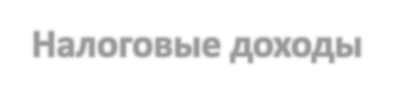
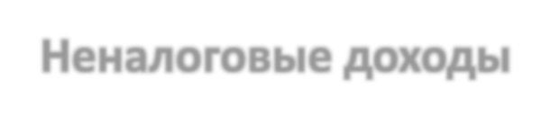


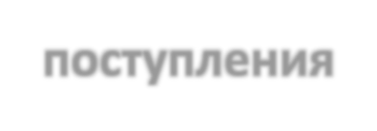




Доходы бюджета – это безвозмездные и безвозвратные поступления денежных средств в бюджет
МОШЕНСКОЙ МУНИЦИПАЛЬНЫЙ РАЙОН
Доходы бюджета
Безвозмездные
Налоговые доходы
Неналоговые доходы
поступления
Поступления от уплаты налогов, установленных Налоговым кодексом Российской Федерации, например:
Поступления от уплаты других пошлин и сборов, установленных законодательством, а также штрафов за нарушение законодательства,
например:
→ доходы от использования государственного имущества и земли;
→ штрафные санкции;
→ другие.
Поступления от других бюджетов бюджетной системы (межбюджетные трансферты), организаций, граждан (кроме налоговых и неналоговых доходов).
→ налог на прибыль
организаций;
→ акцизы;
→ налог на доходы физических лиц;
→ другие налоги.

Slide 8















МОШЕНСКОЙ МУНИЦИПАЛЬНЫЙ РАЙОН
Налог – обязательный, индивидуально безвозмездный платеж, взимаемый с организаций и физических лиц в форме отчуждения принадлежащих им на праве собственности, хозяйственного ведения или оперативного управления денежных средств в целях финансового обеспечения деятельности государства и (или) муниципальных образований
ВИДЫ НАЛОГОВ
ФЕДЕРАЛЬНЫЕ МЕСТНЫЕ
РЕГИОНАЛЬНЫЕ
УСТАНОВЛЕНЫ НАЛОГОВЫМ КОДЕКСОМ РОССИЙСКОЙ ФЕДЕРАЦИИ
и обязательны к уплате на всей территории Российской Федерации, например:
✓Налог на прибыль
организаций;
✓Налог на доходы физических лиц;
✓Акцизы.
и законами субъектов Российской Федерации и обязательны к уплате на соответствующих территориях субъектов РФ, например:
✓Налог на имущество организаций;
✓Транспортный налог.
и нормативными актами представительных органов муниципальных образований и обязательны к уплате на территориях соответствующих муниципальных образований,
например:
✓Земельный налог;
✓Налог на имущество физических лиц.

Slide 9
Нормативы зачисления налогов по уровням бюджета на территории Новгородской области
Налоги и сборы, установленные законодательством
Бюджеты поселений гор/сельск
Бюджеты районов с тер. гор./сельск. пос.
Бюджет городского округа
Областной бюджет
Налог на прибыль организаций
100%
Налог на доходы физических лиц
70%
20%/28%
15%
10%/2%
Акцизы на пиво
100%
-
-
-
Акцизы на алкогольную продукцию
40%
-
-
-
Федеральные
Акцизы на спирт этиловый из пищевого сырья
50%
-
-
-
Акцизы на нефтепродукты
90%
10%
Налог на добычу общераспространенных полезных ископаемых
100%
-
-
-
Налог на добычу прочих полезных ископаемых
60%
-
-
-
Государственная пошлина (по видам)
100%
100%
100%
100%
Налог, взимаемый в связи с применением упрощенной системы налогообложения
30%
-
70 %
-
Единый налог на вмененный доход
-
100%
100%
Единый сельскохозяйственный налог
50%/30%
50%/70%
100%
Регион- альные
Налог на имущество организаций
100%
-
-
-
Налог на игорный бизнес
100%
-
-
-
Транспортный налог
100%
-
-
-
Мест- ные
Налог на имущество физических лиц
-
100%
-
100%
Земельный налог
-
100%
-
100%
9

Slide 10




МОШЕНСКОЙ МУНИЦИПАЛЬНЫЙ РАЙОН
Межбюджетные трансферты – это денежные средства, перечисляемые из одного бюджета бюджетной системы Российской Федерации другому.
Виды межбюджетных трансфертов
Дотации (от лат. «Dotatio» - дар, пожертвование)
Субвенции (от лат. «Subvenire» -
приходить на помощь)
Субсидии (от лат. «Subsidium» -
поддержка)
Определение
Предоставляются без определения конкретной цели их использования
Предоставляются на финансирование
«переданных» другим публично-
правовым образованиям полномочий
Предоставляются на условиях долевого
софинансирования расходов других
бюджетов

Slide 11
МОШЕНСКОЙ МУНИЦИПАЛЬНЫЙ РАЙОН
Расходы бюджета – выплачиваемые из бюджета денежные средства, за исключением средств, являющихся источниками финансирования дефицита бюджета.
Формирование расходов осуществляется в соответствии с расходными обязательствами, обусловленными установленным законодательством разграничением полномочий, исполнение которых должно происходить в очередном финансовом году за счет средств соответствующих бюджетов.
Принципы формирования расходов бюджета:
по разделам;
по ведомствам;
по муниципальным программам Мошенского муниципального района
Разделы классификации расходов бюджетов
02 «Национальная
оборона»
04 «Национальная экономика»
06 «Охрана окружающей среды»
10 «Социальная политика»
11 «Физическая культура и спорт»
14 «Межбюджетные трансферты общего характера»
07 «Образование»
09 «Здравоохранение»
01 «Общегосударствен- 03 «Национальная
08 «Культура, кинематография»
ные вопросы»
безопасность и правоохранительная деятельность»
12 «Средства массовой информации»
05 «Жилищно- коммунальное хозяйство»
13 «Обслуживание государственного и муниципального долга»

Slide 12


МОШЕНСКОЙ МУНИЦИПАЛЬНЫЙ РАЙОН
Доходы – Расходы = Дефицит (Профицит)
Доходы
Расходы
Расходы
Доходы
Дефицит (расходы больше доходов)
Профицит (доходы больше расходов)
При превышении расходов над доходами принимается решение об источниках покрытия дефицита (например, использовать имеющиеся накопления, остатки средств на счёте бюджета, взять в долг).
При превышении доходов над расходами принимается решение, как их использовать (например, накапливать резервы, остатки средств на счёте бюджета, погашать долг).

Slide 13


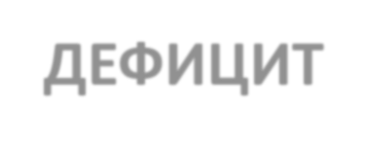

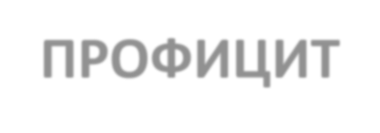










МОШЕНСКОЙ МУНИЦИПАЛЬНЫЙ РАЙОН
Дефицит и профицит
ДЕФИЦИТ
ПРОФИЦИТ
Накопленные резервы
Муниципальный долг
Накопленные резервы
Муниципальный долг
При дефицитном бюджете растет долг и (или) снижаются остатки средств (накопления)
При профицитном бюджете снижается долг или (или) растут остатки средств (накопления)

Slide 14
МОШЕНСКОЙ МУНИЦИПАЛЬНЫЙ РАЙОН
Основные показатели социально-экономического развития Мошенского муниципального района
Показатель | 2021 год | 2022 год
Численность постоянного населения (среднегодовая), человек | 5 705 | 5 613
Индекс физического объема оборота розничной торговли (% к предыдущему году) | 100,1 | 97,2
Ввод в действие жилых домов за счет всех источников финансирования (кв. м) | 1 357 | 1 182
Среднемесячная заработная плата (по крупным и средним организациям), рублей | 30 684,3 | 33 546,7
Уровень безработицы, % | 0,7 | 0,4
Индекс физического объема инвестиций в основной капитал по крупным и средним организациям (% к предыдущему году) | 129,0 | в 2,2 раза

Slide 15

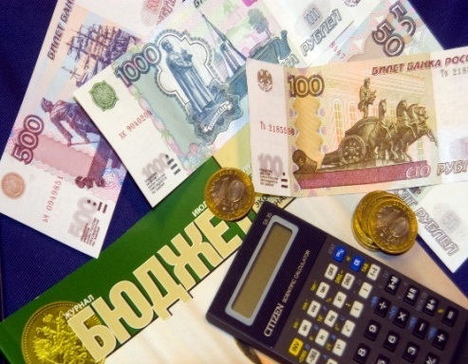

МОШЕНСКОЙ МУНИЦИПАЛЬНЫЙ РАЙОН
Основные показатели консолидированного бюджета Мошенского муниципального района за 2022 год
(млн. рублей)
 | 2021г. | 2022 г. |  | в %
 |  | заплани-ровано | Исполнено | к плану | к 2021
I. Доходы, всего | 298,0 | 394,8 | 403,5 | 102,2 | 135,4
Налоговые и неналоговые доходы | 94,8 | 86,2 | 95,2 | 110,4 | 100,4
Безвозмездные поступления | 203,2 | 308,6 | 308,3 | 99,9 | 151,7
II. Расходы, всего | 294,9 | 404,8 | 399,8 | 98,8 | 135,6
III. Дефицит (-), профицит (+) | 3,1 | -9,9 | 3,8 | - | -
VI. Источники финансирования дефицита | -3,1 | 9,9 | -3,8 | - | -

Slide 16


МОШЕНСКОЙ МУНИЦИПАЛЬНЫЙ РАЙОН
Основные показатели бюджета Мошенского муниципального района за 2022 год
(млн. рублей)
 | 2021 год | 2022год |  | в %
 |  | заплани-ровано | исполнено | к плану | к 2021году
I. Доходы, всего | 275,6 | 367,6 | 375,3 | 102,1 | 136,2
Налоговые и неналоговые доходы | 82,1 | 72,6 | 80,6 | 111,0 | 98,2
Безвозмездные поступления | 193,5 | 295,0 | 294,7 | 99,9 | 152,3
II. Расходы, всего | 273,3 | 375,8 | 372,9 | 99,2 | 136,4
III. Дефицит (-), профицит (+) | 2,2 | -8,2 | 2,4 | - | -
VI. Источники финансирования дефицита | -2,2 | 8,2 | -2,4 | - | -

Slide 17
МОШЕНСКОЙ МУНИЦИПАЛЬНЫЙ РАЙОН
Динамика доходов бюджета
муниципального района, тыс. рублей

Slide 18
Динамика налоговых и неналоговых доходов, тыс. рублей
МОШЕНСКОЙ МУНИЦИПАЛЬНЫЙ РАЙОН

Slide 19

МОШЕНСКОЙ МУНИЦИПАЛЬНЫЙ РАЙОН
Доходы бюджета Мошенского муниципального района, тыс.рублей
 | 2021г. | 2022г. |  | 2022г. в %
 |  | план | факт | к плану | к факту 2021
Налог на доходы физических лиц | 46 373,7 | 45 949,4 | 49 350,0 | 107,4 | 106,4
Акцизы | 14 874,7 | 15 446,6 | 17 824,4 | 115,4 | 119,8
Налог, взимаемый в связи с применением упрощенный системы налогообложения | 4819,9 | 4 390,0 | 4 508,6 | 102,7 | 93,5
Единый налог на вмененный доход для отдельных видов деятельности | 335,2 | 0 | 18,2 | - | 5,4
Единый сельскохозяйственный налог | 35,9 | 77,7 | 78,1 | 100,5 | 217,5
Налог, взимаемый в связи с применением патентной системы налогообложения | 291,9 | 131,5 | 167,7 | 127,5 | 57,5
Государственная пошлина | 428,6 | 421,2 | 515,1 | 122,3 | 120,2
Неналоговые доходы | 14 927,6 | 6 176,0 | 8 150,5 | 132,0 | 54,6
Налоговые и неналоговые доходы | 82 087,5 | 72 592,4 | 80 612,7 | 111,0 | 98,2
Безвозмездные поступления | 193 492,6 | 295 034,5 | 294 734,6 | 99,9 | 152,3
ДОХОДЫ ВСЕГО | 275 580,1 | 367 626,9 | 375 347,2 | 102,1 | 136,2

Slide 20
Структура налоговых и неналоговых доходов бюджета муниципального района за 2022 году в разрезе доходных источников в общей сумме доходов (тыс.руб)
МОШЕНСКОЙ МУНИЦИПАЛЬНЫЙ РАЙОН

Slide 21
МОШЕНСКОЙ МУНИЦИПАЛЬНЫЙ РАЙОН
Безвозмездные поступления, тыс.рублей
 | 2021г. | 2022г. |  | 2022г. в %
 |  | план | факт | к плану | к факту 2021г.
I. Поступления от других бюджетов в том числе: | 193524,9 | 293 802,5 | 293 502,3 | 99,9 | 151,7
Дотации | 61203,7 | 54 680,0 | 54 680,0 | 100,0 | 89,3
из них: дотация на выравнивание бюджетной обеспеченности | 58725,2 | 53 733,4 | 53 733,4 | 100,0 | 91,5
Субсидии | 47609,0 | 135 719,2 | 135 704,5 | 100,0 | 285,0
Субвенции | 79931,6 | 79 299,4 | 79 025,6 | 99,6 | 98,9
Иные межбюджетные трансферты | 4780,7 | 24 103,9 | 24 092,2 | 100,0 | 503,9
II. Прочие поступления (возвраты) | -32,3 | 1232,0 | 1232,3 | 100,0 | -
ВСЕГО | 193492,6 | 295 034,5 | 294 734,6 | 99,9 | 152,3

Slide 22
МОШЕНСКОЙ МУНИЦИПАЛЬНЫЙ РАЙОН
Расходы бюджета Мошенского муниципального
района в 2022 году, рублей
Показатели | 2020 | к 2019году, % | 2021 | к 2020 году, % | 2022 | к 2021 году, %
ОБЩЕГОСУДАРСТВЕННЫЕ ВОПРОСЫ | 44 908 125,70 | 100,0 | 45 213 387,81 | 100,7 | 48 620 204,93 | 107,5
НАЦИОНАЛЬНАЯ ОБОРОНА | 568 200,00 | 109,9 | 489 100,00 | 86,1 | 500 000,00 | 102,2
НАЦИОНАЛЬНАЯ БЕЗОПАСНОСТЬ И ПРАВООХРАНИТЕЛЬНАЯ ДЕЯТЕЛЬНОСТЬ | 878 970,00 | 96,3 | 1 069 548,57 | 121,7 | 1 529 700,00 | 143,0
НАЦИОНАЛЬНАЯ ЭКОНОМИКА | 53 030 267,78 | 143,46 | 52 522 300,93 | 99,0 | 31 837 260,42 | 60,6
ЖИЛИЩНО-КОММУНАЛЬНОЕ ХОЗЯЙСТВО | 3 704 240,16 | 462,2 | 3 132 361,96 | 84,6 | 96 054 185,19 | 3066,5
ОХРАНА ОКРУЖАЮЩЕЙ СРЕДЫ | 0 | 0 | 5000,00 | - | 89 644,50 | 1792,9
ОБРАЗОВАНИЕ | 85 248 636,17 | 90,5 | 98 748 696,42 | 115,8 | 107 172 377,12 | 108,5
КУЛЬТУРА, КИНЕМАТОГРАФИЯ | 32 667 058,87 | 100,2 | 36 855 641,08 | 112,8 | 47 169 352,76 | 128,0
СОЦИАЛЬНАЯ ПОЛИТИКА | 16 569 409,21 | 104,8 | 14 378 504,09 | 86,8 | 13 454 670,89 | 93,6
ФИЗИЧЕСКАЯ КУЛЬТУРА И СПОРТ | 4 104 147,87 | 63,5 | 3 610 300,00 | 88,0 | 7 196 453,98 | 199,3
ОБСЛУЖИВАНИЕ ГОСУДАРСТВЕННОГО И МУНИЦИПАЛЬНОГО ДОЛГА | 31 688,64 | 4,3 | 30 823,50 | 97,3 | 30 233,60 | 98,1
МЕЖБЮДЖЕТНЫЕ ТРАНСФЕРТЫ ОБЩЕГО ХАРАКТЕРА БЮДЖЕТАМ СУБЪЕКТОВ РОССИЙСКОЙ ФЕДЕРАЦИИ И МУНИЦИПАЛЬНЫХ ОБРАЗОВАНИЙ | 17 098 200,00 | 101,5 | 17 287 500,00 | 101,1 | 19 233 500,00 | 111,3
РАСХОДЫ | 258 808 944,40 | 103,2 | 273 338 164,36 | 105,6 | 372 887 583,39 | 136,4

Slide 23
Основные направления расходов бюджета муниципального района в 2022 году, тыс.руб
МОШЕНСКОЙ МУНИЦИПАЛЬНЫЙ РАЙОН

Slide 24
МОШЕНСКОЙ МУНИЦИПАЛЬНЫЙ РАЙОН
Исполнение расходной части бюджета Мошенского муниципального района в 2022 году в разрезе разделов и подразделов, тыс.рублей
Наименование | раздел | подраздел | запланировано | исполнено | % исполнения
Общегосударственные вопросы | 01 |  | 49 633,74 | 48 620,20 | 98,0
Функционирование высшего должностного лица субъекта Российской Федерации и муниципального образования | 01 | 02 | 1 691,23 | 1 691,23 | 100,0
Функционирование Правительства Российской Федерации, высших исполнительных органов государственной власти субъектов Российской Федерации, местных администраций | 01 | 04 | 19 564,85 | 18 555,17 | 94,8
Судебная система | 01 | 05 | 71,10 | 71,10 | 100,0
Обеспечение деятельности финансовых, налоговых и таможенных органов и органов финансового (финансово-бюджетного) надзора | 01 | 06 | 4 414,11 | 4 414,11 | 100,0
Другие общегосударственные вопросы | 01 | 13 | 23 892,45 | 23 888,60 | 100,0
Национальная оборона | 02 |  | 500,00 | 500,00 | 100,0
Мобилизационная и вневойсковая подготовка | 02 | 03 | 500,00 | 500,00 | 100,0
Национальная безопасность и правоохранительная деятельность | 03 |  | 1 529,70 | 1 529,70 | 100,0
Защита населения и территории от чрезвычайных ситуаций природного и техногенного характера, гражданская оборона | 03 | 10 | 1 529,70 | 1 529,70 | 100,0
Национальная экономика | 04 |  | 33 343,34 | 31 837,26 | 95,5
Сельское хозяйство и рыболовство | 04 | 05 | 29,30 | 29,30 | 100,0
Транспорт | 04 | 08 | 8 802,20 | 8 717,60 | 99,0
Дорожное хозяйство (дорожные фонды) | 04 | 09 | 22 360,55 | 22 223,03 | 99,4
Другие вопросы в области национальной экономики | 04 | 12 | 2 151,29 | 867,33 | 40,3
Жилищно-коммунальное хозяйство | 05 |  | 96 054,19 | 96 054,19 | 100,0
Жилищное хозяйство | 05 | 01 | 480,19 | 480,19 | 100,0
Коммунальное хозяйство | 05 | 02 | 94 775,35 | 94 775,35 | 100,0
Благоустройство | 05 | 03 | 798,64 | 798,64 | 100,0

Slide 25
МОШЕНСКОЙ МУНИЦИПАЛЬНЫЙ РАЙОН
Исполнение расходной части бюджета Мошенского муниципального района в 2022 году в разрезе разделов и подразделов, тыс.рублей
Наименование | раздел | подраздел | запланировано | исполнено | % исполнения
Образование | 07 | 00 | 107 440,44 | 107 172,38 | 99,8
Дошкольное образование | 07 | 01 | 27 868,84 | 27 855,87 | 100,0
Общее образование | 07 | 02 | 70 184,94 | 69 929,86 | 99,6
Дополнительное образование детей | 07 | 03 | 6 522,23 | 6 522,23 | 100,0
Молодежная политика и оздоровление детей | 07 | 07 | 499,99 | 499,99 | 100,0
Другие вопросы в области образования | 07 | 09 | 2 364,43 | 2 364,43 | 100,0
Культура, кинематография | 08 | 00 | 47 212,72 | 47 169,35 | 99,9
Культура | 08 | 01 | 46 091,04 | 46 047,68 | 99,9
Другие вопросы в области культуры, кинематографии | 08 | 04 | 1 121,68 | 1 121,68 | 100,0
Социальная политика | 10 | 00 | 13 518,59 | 13 454,67 | 99,5
Пенсионное обеспечение | 10 | 01 | 2 772,35 | 2 771,79 | 100,0
Социальное обеспечение населения | 10 | 03 | 0 | 0 | 0,0
Охрана семьи и детства | 10 | 04 | 10 746,25 | 10 682,88 | 99,4
Физическая культура и спорт | 11 | 00 | 7 196,45 | 7 196,45 | 100,0
Физическая культура | 11 | 01 | 7 196,45 | 7 196,45 | 100,0
Обслуживание государственного и муниципального долга | 13 | 00 | 30,23 | 30,23 | 100,0
Обслуживание государственного внутреннего и муниципального долга | 13 | 01 | 30,23 | 30,23 | 100,0
Межбюджетные трансферты общего характера бюджетам бюджетной системы Российской Федерации | 14 | 00 | 19 233,50 | 19 233,50 | 100,0
Дотации на выравнивание бюджетной обеспеченности субъектов Российской Федерации и муниципальных образований | 14 | 01 | 19 233,50 | 19 233,50 | 100,0
ВСЕГО РАСХОДОВ: |  |  | 375 782,64 | 372 887,58 | 99,2

Slide 26
МОШЕНСКОЙ МУНИЦИПАЛЬНЫЙ РАЙОН
Исполнение расходной части бюджета Мошенского
муниципального района в 2022 году в разрезе видов расходов, тыс.рублей
Наименование | вид расхо-дов | Заплани-ровано | Исполнено | % испол-нения
Оплата труда и страховые взносы | 111 | 10 048,47 | 10 048,47 | 100,0
Взносы по обязательному социальному страхованию на выплаты по оплате труда работников и иные выплаты работникам учреждений | 119 | 2 985,24 | 2 985,24 | 100,0
Фонд оплаты труда и страховые взносы | 121 | 19 078,29 | 19 006,17 | 99,6
Иные выплаты персоналу, за исключением фонда оплаты труда | 122 | 1 398,52 | 1 398,52 | 100,0
Взносы по обязательному социальному страхованию на выплаты денежного содержания и иные выплаты работникам государственных (муниципальных) органов | 129 | 5 684,45 | 5 674,95 | 99,8
Закупка товаров, работ, услуг в целях капитального ремонта государственного (муниципального) имущества | 243 | 292,42 | 292,42 | 100,0
Прочая закупка товаров, работ и услуг для государственных нужд | 244 | 31 559,59 | 30 298,25 | 96,0
Закупка энергетических ресурсов | 247 | 2 512,11 | 2 512,11 | 100,0
Пенсии, выплачиваемые организациями сектора государственного управления | 312 | 2 744,94 | 2 744,94 | 100,0
Пособия и компенсации по публичным нормативным обязательствам | 313 | 5 614,59 | 5 591,04 | 99,6
Приобретение товаров, работ, услуг в пользу граждан в целях их социального обеспечения | 323 | 3 971,66 | 3 931,84 | 99,0
Бюджетные инвестиции на приобретение объектов недвижимого имущества в государственную (муниципальную) собственность | 412 | 1 160,00 | 1 160,00 | 100,0
Бюджетные инвестиции в объекты капитального строительства государственной (муниципальной) собственности | 414 | 94 502,95 | 94 502,95 | 100,0
Дотации на выравнивание бюджетной обеспеченности муниципальных образований | 511 | 19 233,50 | 19 233,50 | 100,0

Slide 27
МОШЕНСКОЙ МУНИЦИПАЛЬНЫЙ РАЙОН
Исполнение расходной части бюджета Мошенского
муниципального района в 2022 году в разрезе видов расходов, тыс.рублей
Наименование | вид расхо-дов | Заплани-ровано | Исполнено | % испол-нения
Субвенции | 530 | 959,60 | 959,60 | 100
Иные межбюджетные трансферты | 540 | 5 287,33 | 5 287,33 | 100
Субсидии бюджетным учреждениям на финансовое обеспечение муниципального задания на оказание муниципальных услуг (выполнение работ) | 611 | 51 596,46 | 51 596,46 | 100
Субсидии бюджетным учреждениям на иные цели | 612 | 12 382,74 | 12 339,37 | 99,6
Субсидии автономным учреждениям на финансовое обеспечение муниципального задания на оказание муниципальных услуг (выполнение работ) | 621 | 81 013,17 | 80 759,86 | 99,7
Субсидии автономным учреждениям на иные цели | 622 | 19 393,91 | 19 379,15 | 99,9
Обслуживание муниципального долга субъекта Российской Федерации | 730 | 30,23 | 30,23 | 100
Субсидии на возмещение недополученных доходов и (или) возмещение фактически понесенных затрат в связи с производством (реализацией) товаров. выполнением работ. оказанием услуг | 811 | 2 127,61 | 950,31 | 44,7
Уплата налога на имущество организаций и земельного налога | 851 | 85,00 | 85,00 | 100
Уплата прочих налогов, сборов | 852 | 75,58 | 75,58 | 100
Уплата иных платежей | 853 | 2 038,28 | 2 038,28 | 100
ИТОГО |  | 375 782,6 | 372 887,6 | 99,2

Slide 28
Расходы на образование
МОШЕНСКОЙ МУНИЦИПАЛЬНЫЙ РАЙОН
Динамика расходов, тыс.руб
15.84%

Slide 29
Расходы на социальную политику
МОШЕНСКОЙ МУНИЦИПАЛЬНЫЙ РАЙОН
Динамика расходов, тыс.руб.
6,4%

Slide 30
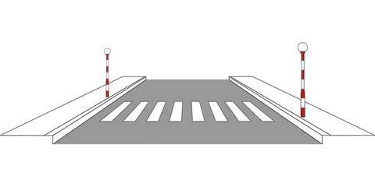
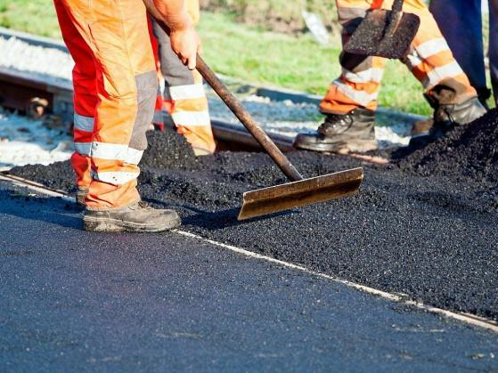
МОШЕНСКОЙ МУНИЦИПАЛЬНЫЙ РАЙОН
Дорожный фонд Мошенского района, тыс.рублей
2021 год
Всего 44 874,7
2022 год
Всего 22 223,0
Областной бюджет
6 775,0
Бюджет района
15 448,0
Ремонт муниципальных дорог 7 043,0 тыс. рублей
Содержание муниципальных дорог 11 100,4 тыс. рублей
ИМТБ сельским поселениям на дорожную деятельность 3 979,7 тыс. рублей

Slide 31

Реализация национальных проектов на территории Мошенского муниципального района
МОШЕНСКОЙ МУНИЦИПАЛЬНЫЙ РАЙОН
На 2022 год:
100 765 830,01
Национальные проекты
Культура
6 578 670,01 руб.
Образование
1 374 900,00 руб.
Жильё и городская среда
92 812 260,00 руб.

Slide 32
Муниципальные программы Мошенского муниципального района руб.
МОШЕНСКОЙ МУНИЦИПАЛЬНЫЙ РАЙОН
Наименование | План 2022 | Исполнение 2022
Всего расходы по муниципальным целевым программам, в том числе | 330 603 455,66 | 329 158 490,57
Муниципальная программа «Обеспечение экономического развития Мошенского муниципального района на 2014-2024 годы» | 1 132 873,85 | 375 413,65
Муниципальная программа «Развитие малого и среднего предпринимательства в Мошенском муниципальном районе на 2014-2024 годы» | 10 000,00 | 10 000,00
Муниципальная программа «Совершенствование системы управления муниципальным имуществом в Мошенском муниципальном районе на 2014-2024 годы» | 540 582,47 | 433 915,80
Муниципальная программа «Охрана окружающей среды и экологическая безопасность муниципального района на 2014-2024 годы» | 89 724,94 | 89 644,50
Муниципальная программа «Защита населения и территорий от чрезвычайных ситуаций, обеспечение общественного порядка и безопасности проживания в Мошенском муниципальном районе на 2014-2024 годы» | 1 319 700,00 | 1 319 700,00
Муниципальная программа «Развитие образования в Мошенском муниципальном районе на 2014-2024 годы» | 113 301 254,69 | 112 969 822,93
Муниципальная программа «Развитие культуры и туризма в Мошенском муниципальном районе на 2014-2024 годы» | 51 981 652,58 | 51 938 285,63
Программа «Развитие физической культуры и спорта на территории Мошенского муниципального района на 2014-2024 годы» | 6 687 431,98 | 6 687 431,98

Slide 33
МОШЕНСКОЙ МУНИЦИПАЛЬНЫЙ РАЙОН
Наименование | План 2022 | Исполнение 2022
Муниципальная программа «Реформирование и развитие системы муниципального управления Мошенского муниципального района на 2021 -2025 годы» | 400 500,00 | 332 063,67
Муниципальная программа «Управление муниципальными финансами в Мошенском муниципальном районе на 2014-2024 годы» | 23 247 047,28 | 23 247 047,28
Муниципальная программа "Совершенствование и содержание дорожного хозяйства Мошенского муниципального района на 2016-2024 годы" | 22 121 590,00 | 21 984 067,26
Муниципальная программа "Капитальный ремонт муниципального жилищного фонда Мошенского муниципального района на 2016-2024 годы" | 480 189,14 | 480 189,14
Муниципальная программа "Обеспечение деятельности муниципальных учреждений и органов местного самоуправления Мошенского муниципального района в сфере бухгалтерского и иного (хозяйственно-технического) обслуживания на 2019-2024 годы" | 14 642 454,68 | 14 642 454,68
Муниципальная программа "Развитие инфраструктуры водоснабжения и водоотведения населенных пунктов Мошенского муниципального района на 2019-2024 годы" | 94 548 454,05 | 94 548 454,05
Муниципальная программа «Формирование законопослушного поведения участников дорожного движения на 2020-2024 годы» | 100 000,00 | 100 000,00

Slide 34
МОШЕНСКОЙ МУНИЦИПАЛЬНЫЙ РАЙОН
Муниципальный долг Мошенского муниципального района
Наименование показателя | на 01.01.2022 |  | на 01.01.2023
 | тыс. рублей | Доля бюджетных кредитов, % | тыс. рублей | Доля бюджетных кредитов, %
Муниципальный внутренний долг, всего | 30 233,6 | 100 | 30 233,6 | 100
Бюджетные кредиты, предоставленные из областного бюджета | 30 233,6 | 100 | 30 233,6 | 100
Кредиты банков | 0 | 0 | 0 | 0
Уровень долговой нагрузки (отношение объема муниципального долга муниципального района к доходам бюджета муниципального района без учета безвозмездных поступлений и дополнительного норматива по налогу на доходы с физических лиц), % | 67,4 |  | 62,6
Расходы на обслуживание муниципального долга, тыс.рублей | 30,8 |  | 30,2

Slide 35
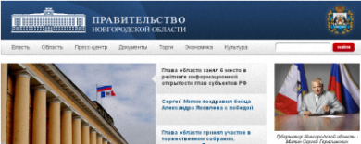
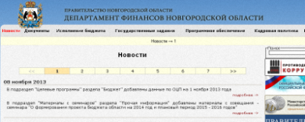
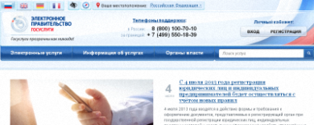
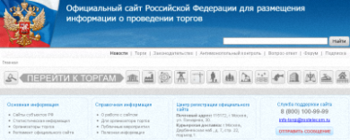
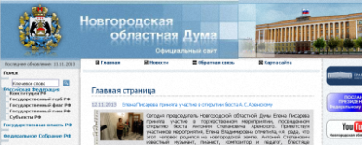
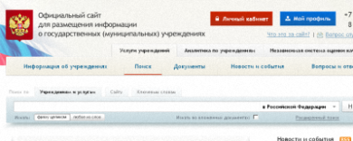
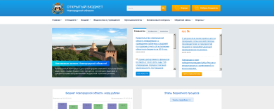
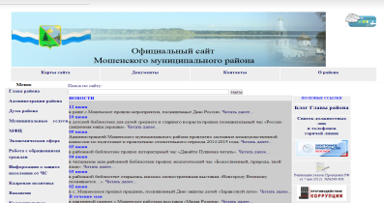
Открытые государственные информационные ресурсы
Правительство Новгородской области новгородскаяобласть.рф
Министерство финансов Новгородской области www. minfin.novreg.ru/
Электронный портал государственных услуг для физических и юридических лиц www.gosuslugi.ru
Официальный сайт Российской Федерации для размещения информации о проведении торгов www.torgi.gov.ru
Новгородская областная Дума duma.niac.ru
Единый портал бюджетной системы «Электронный бюджет» www.bus.gov.ru
Открытый бюджет Новгородской области http://portal.novkfo.ru/
Администрация Мошенского муниципального района www. moshensk.ru

Slide 36
МОШЕНСКОЙ МУНИЦИПАЛЬНЫЙ РАЙОН
Комитет финансов Администрации Мошенского муниципального района
Адрес:
174450, Новгородская область, с.Мошенское ул. Советская, д.5 кабинет 42
Телефон / факс:
(81653) 61-770
E-mail:
Moshfinans@yandex.ru
© Комитет финансов Администрации Мошенского муниципального района 2022г.

